Slide 1
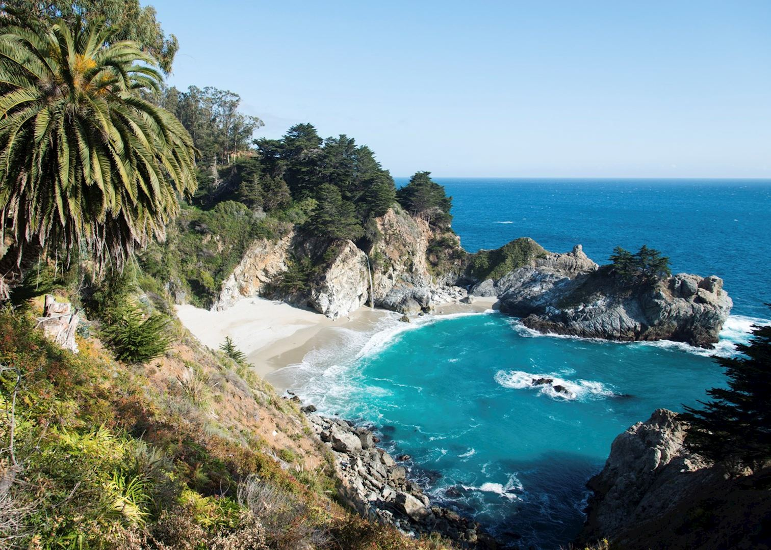
Formation PYTHON Projet 1

Slide 2
1 - Contexte
2 - Démonstration
3 – Organisation
& architecture
4 – Retour d'expérience
Notes:
Equipes -> 70 personnes

Slide 3
1 - Contexte
Projet de référence pour le développement procédural en Python.
Utilisation de toutes les bases acquises durant les 6 premières semaines.
Mises en œuvre des bonnes pratiques reproductibles.
Jeu d'aventure en mode console mais avec représentation graphique attrayante.
Notes:
France - Etranger

Slide 4
2 - Démonstration
Notes:
France - Etranger

Slide 5
3 – Organisation & Architecture
Définition des tâches, découpage et organisation en backlog sur tableau Kanban.
Documentation (diagramme de flux général et documentation complète du code.
Création de modules utilitaires réutilisables.
Application entièrement paramétrable sans toucher au code.
Utilisation maximum des fichiers de données hors BDD (txt, json, dictionnaires…)
Organisation des dossiers et fichiers du projet.
Notes:
France - Etranger

Slide 6
4 – Retour d'expérience
Mauvaise estimation de la durée des tâches, particulièrement concernant la boite à outils et la complexité de la scénarisation.
Sous évaluation de la contrainte de développement en procédural (vs POO).
Trop de perfectionnisme apporté à des détails.
Code trop complexe dû à la surutilisation des dictionnaires.
Application finale de qualité plutôt satisfaisante.
Mise en application de la puissance de Python en procédural et des collections de données.
Petite bibliothèque de fonctions réutilisables (à passer à terme en POO)
Notes:
France - Etranger

Slide 7
Merci
Questions ?

